Slide 1
ประชุมสมาชิกประจำเดือน กันยายน 2562
สมัยที่ 38 ครั้งที่ 7
วันพฤหัสบดีที่ 26 กันยายน 2562 เวลา 10.00 - 12.00 น.
ณ ห้องกษัตริย์ศึกบอลรูม ชั้น 4 โรงแรม เดอะ ทวิน ทาวเวอร์ กรุงเทพฯ
1

Slide 2
วาระที่ 1
1.1 เรื่องที่ประธานแจ้งให้ที่ประชุมทราบ
•สถิตินักท่องเที่ยวของสมาคมฯ ณ วันที่ 20 กันยายน 2562
สมัยที่ 38 ครั้งที่ 7
2

Slide 3
INTERNATIONAL TOURISTS ARRIVING IN THAILAND
TOURISTS RECEIVED BY ATTA'S MEMBERS AT SUVARNABHUMI AIRPORT AND DON MUANG AIRPORT
AS OF 20 September 2019
YEAR | 2553 | 2554 | 2555 | 2556 | 2557 | 2558 | 2559 | 2560 | 2561 | 2562
MONTH | 2010 | 2011 | 2012 | 2013 | 2014 | 2015 | 2016 | 2017 | 2018 | 2019
JANUARY | 252,234 | 243,926 | 261,441 | 388,888 | 293,980 | 415,440 | 490,545 | 433,996 | 542,326 | 492,967
FEBRUARY | 269,742 | 288,211 | 270,648 | 423,062 | 262,987 | 463,180 | 518,335 | 472,562 | 539,199 | 489,938
MARCH | 223,294 | 295,615 | 311,307 | 437,159 | 261,357 | 480,133 | 586,899 | 530,734 | 597,718 | 549,587
APRIL | 120,288 | 241,121 | 266,227 | 375,404 | 195,787 | 474,820 | 540,419 | 450,529 | 511,556 | 455,289
MAY | 69,107 | 216,257 | 254,437 | 333,463 | 172,150 | 463,701 | 511,975 | 480,424 | 482,622 | 382,116
JUNE | 76,040 | 219,985 | 243,168 | 335,643 | 114,819 | 436,775 | 461,595 | 468,503 | 473,150 | 416,204
JULY | 134,850 | 264,306 | 284,360 | 334,762 | 182,126 | 485,039 | 517,494 | 528,986 | 466,696 | 453,613
AUGUST | 148,234 | 261,531 | 304,929 | 354,698 | 270,191 | 456,995 | 495,556 | 538,997 | 419,792 | 444,347
SEPTEMBER | 141,510 | 230,280 | 268,916 | 339,418 | 273,980 | 300,031 | 357,256 | 440,591 | 330,461 | 264,885
OCTOBER | 164,480 | 218,501 | 295,982 | 284,939 | 350,926 | 340,803 | 252,903 | 451,100 | 364,373 | -
NOVEMBER | 212,956 | 132,977 | 404,163 | 372,215 | 436,598 | 450,218 | 307,646 | 534,432 | 409,316 | -
DECEMBER | 216,159 | 190,622 | 368,305 | 303,045 | 426,666 | 451,557 | 337,221 | 489,361 | 441,423 | -
TOTAL | 2,028,894 | 2,803,332 | 3,533,883 | 4,282,696 | 3,241,567 | 5,218,692 | 5,377,844 | 5,820,215 | 5,578,632 | 3,948,946

Slide 4
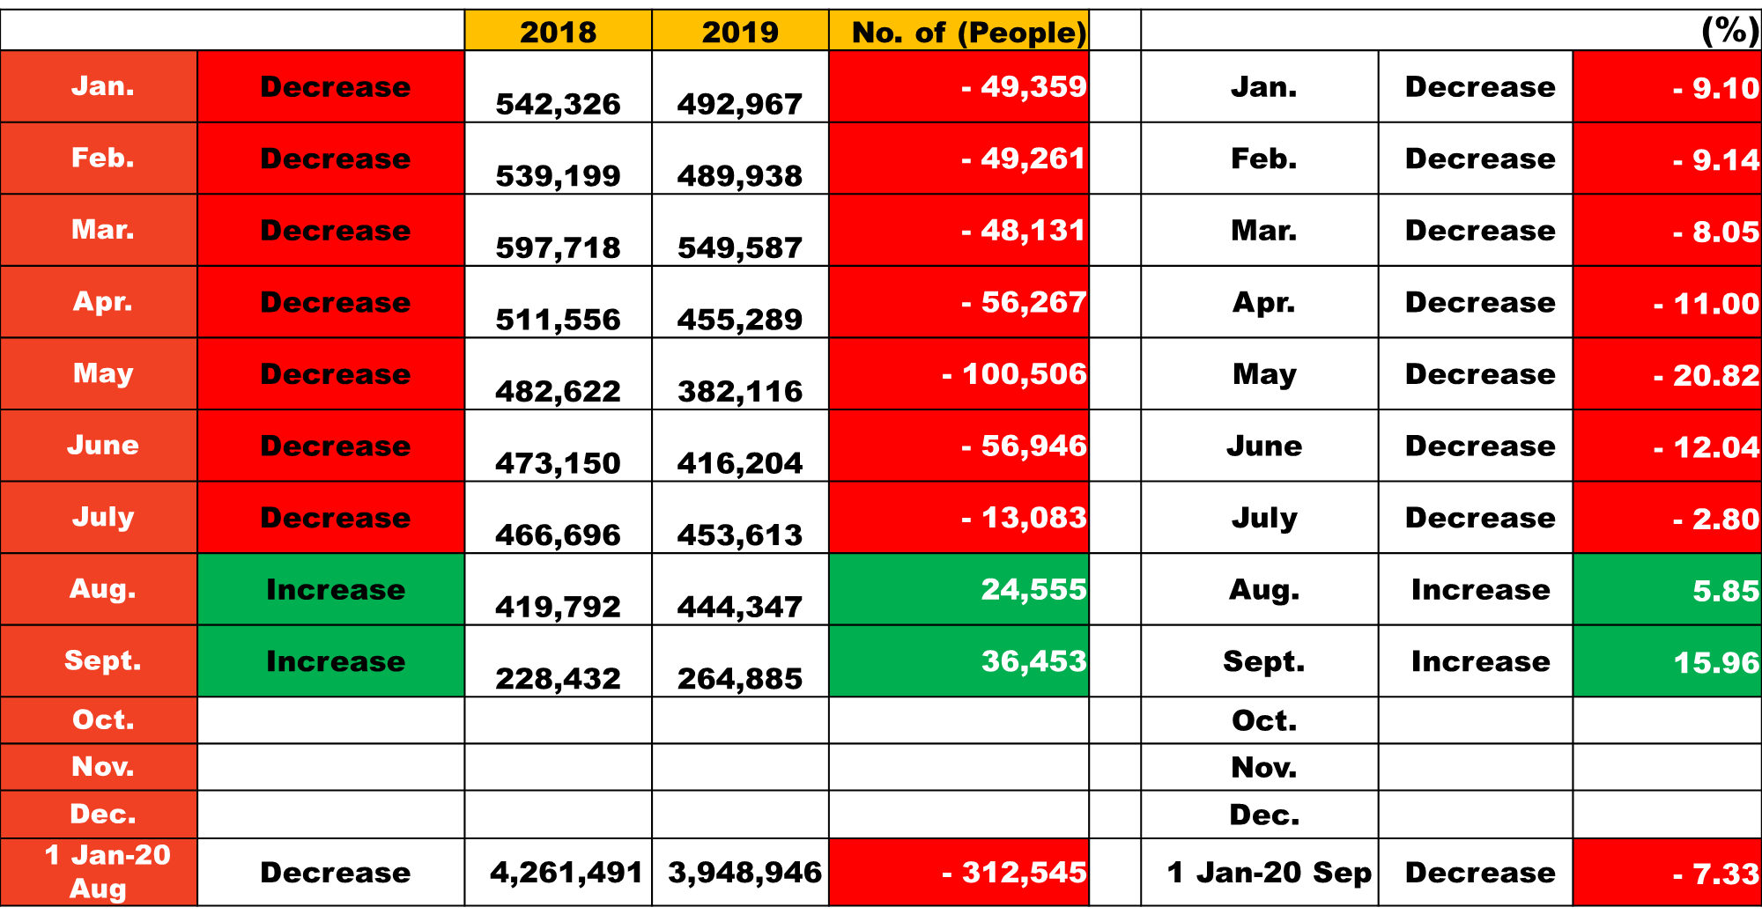
Number of Tourists for 2019 Increased/Decreased from 2018 1 January - 20 September 2019

Slide 5
สถิตินักท่องเที่ยว วันที่ 20 กันยายน 2562 ของสมาคมฯ
สถิตินักท่องเที่ยว 15 สัญชาติหลัก
Rank | Country |  | No. of Tourist
 |  | Jan-Dec 2018 | 2019 | 2018 | Increase/Decrease
1 | CHINA | 3,191,662 | 2,291,921 | 2,490,203 | - 7.96
2 | VIETNAM | 324,387 | 264,989 | 269,312 | - 1.61
3 | INDIA | 269,331 | 208,530 | 199,551 | 4.50
4 | KOREA | 250,046 | 155,728 | 177,423 | - 12.23
5 | JAPAN | 183,515 | 122,835 | 131,513 | - 6.60
6 | RUSSIA | 134,312 | 83,380 | 92,072 | - 9.44
7 | TAIWAN | 90,372 | 80,984 | 69,464 | 16.58
8 | INDONESIA | 104,323 | 70,195 | 76,163 | - 7.84
9 | U.K. | 98,759 | 49,468 | 70,838 | - 30.17
10 | FRANCE | 51,274 | 37,365 | 35,326 | 5.77
11 | HONGKONG | 61,267 | 37,251 | 46,796 | - 20.40
12 | GERMANY | 50,926 | 33,496 | 36,403 | - 7.99
13 | UKRAINE | 29,566 | 23,466 | 22,364 | 4.93
14 | U.S.A. | 31,158 | 20,798 | 20,161 | 3.16
15 | SPAIN | 30,604 | 20,289 | 22,656 | - 10.45

Slide 6
สถิตินักท่องเที่ยวของกระทรวงการท่องเที่ยวฯและสมาคมฯ
เดือน | กระทรวงการท่องเที่ยวฯ |  | % | ATTA |  | % | ATTA / กระทรวงฯ | ATTA / กระทรวงฯ
 | 2562 | 2561 | + / - | 2562 | 2561 | + / - | 2561 | 2562
มกราคม | 3,718,504 | 3,544,528 | 4.91% | 492,967 | 542,326 | -9.10% | 15.30% | 13.26%
กุมภาพันธ์ | 3,603,654 | 3,566,898 | 1.03% | 489,938 | 539,199 | -9.14% | 15.12% | 13.60%
มีนาคม | 3,473,088 | 3,497,260 | -0.69% | 549,587 | 597,718 | -8.05% | 17.09% | 15.82%
เมษายน | 3,195,006 | 3,092,725 | 3.31% | 455,289 | 511,556 | -11.00% | 16.54% | 14.25%
พฤษภาคม | 2,726,808 | 2,755,059 | -1.03% | 382,116 | 482,622 | -20.82% | 17.52% | 14.01%
มิถุนายน | 3,052,287 | 3,025,279 | 0.89% | 416,204 | 473,150 | -12.04% | 15.64% | 13.64%
กรกฎาคม | 3,327,198 | 3,177,088 | 4.72% | 453,613 | 466,696 | -2.80% | 14.69% | 13.63%
สิงหาคม | 3,466,456 | 3,228,595 | 7.37% | 444,347 | 419,792 | 5.85% | 13.00% | 12.82%
กันยายน |  | 2,655,562 |  |  | 330,461
ตุลาคม |  | 2,712,033 |  |  | 364,373
พฤศจิกายน |  | 3,177,569 |  |  | 409,316
ธันวาคม |  | 3,845,811 |  |  | 441,423
รวม ม.ค.-ก.ค. | 26,563,001 | 25,887,432 | 2.61% | 3,684,061 | 4,033,059 | -8.65% |  | 13.87%
รวม ม.ค.-ธ.ค. |  | 38,278,407 |  |  | 5,578,632 |  | 14.57%

Slide 7
สถิตินักท่องเที่ยวของกระทรวงการท่องเที่ยวฯและ TOP 15 สมาคมฯ
ระหว่างวันที่ 1 ม.ค. - 31 ส.ค. 2562
ลำดับ | สัญชาติหลัก | กระทรวงการท่องเที่ยวฯ |  | % | ATTA |  | % | ATTA / กระทรวงฯ
 |  | 31 ส.ค. 2562 | 31 ส.ค. 2561 | + / - | 31 ส.ค. 2562 | 31 ส.ค. 2561 | + / - | 2562
1 | CHINA | 7,665,901 | 7,727,111 | -0.79% | 2,133,139 | 2,373,971 | -10.14% | 27.83%
2 | VIETNAM | 751,728 | 733,053 | 2.55% | 249,985 | 254,381 | -1.73% | 33.25%
3 | INDIA | 1,315,220 | 1,048,458 | 25.44% | 192,585 | 184,045 | 4.64% | 14.64%
4 | KOREA | 1,253,912 | 1,199,002 | 4.58% | 146,516 | 169,332 | -13.47% | 11.68%
5 | JAPAN | 1,197,173 | 1,089,515 | 9.88% | 112,799 | 122,324 | -7.79% | 9.42%
6 | RUSSIA | 918,618 | 950,585 | -3.36% | 79,754 | 88,235 | -9.61% | 8.68%
7 | TAIWAN | 530,374 | 466,431 | 13.71% | 74,370 | 61,389 | 21.15% | 14.02%
8 | INDONESIA | 469,935 | 423,133 | 11.06% | 63,645 | 68,808 | -7.50% | 5.21%
9 | U.K. | 661,793 | 654,803 | 1.07% | 47,158 | 66,869 | -29.48% | 7.13%
10 | FRANCE | 531,005 | 531,112 | -0.02% | 36,708 | 34,538 | 6.28% | 6.91%
11 | HONGKONG | 721,523 | 693,996 | 3.97% | 35,058 | 43,649 | -19.68% | 4.86%
12 | GERMANY | 556,305 | 573,739 | -3.04% | 32,449 | 35,169 | -7.73% | 5.83%
13 | UKRAINE |  |  |  | 21,827 | 20,718 | 5.35%
14 | U.S.A. | 761,434 | 726,428 | 4.82% | 19,651 | 19,031 | 3.26% | 2.58%
15 | SPAIN | 124,827 | 119,094 | 4.81% | 18,054 | 20,062 | -10.01% | 14.46%

Slide 8
1.2 คณะกรรมการแจ้งกิจกรรมสำคัญๆให้ที่ประชุมทราบ
•สมาคมฯได้ร่วมมอบเงินบริจาคช่วยเหลือผู้ประสบอุทกภัย เป็นเงินจำนวน 200,000 บาท โดยมีท่านปลัดกระทรวงการท่องเที่ยวและกีฬาเป็นผู้รับมอบ
8
สมัยที่ 38 ครั้งที่ 7
8

Slide 10
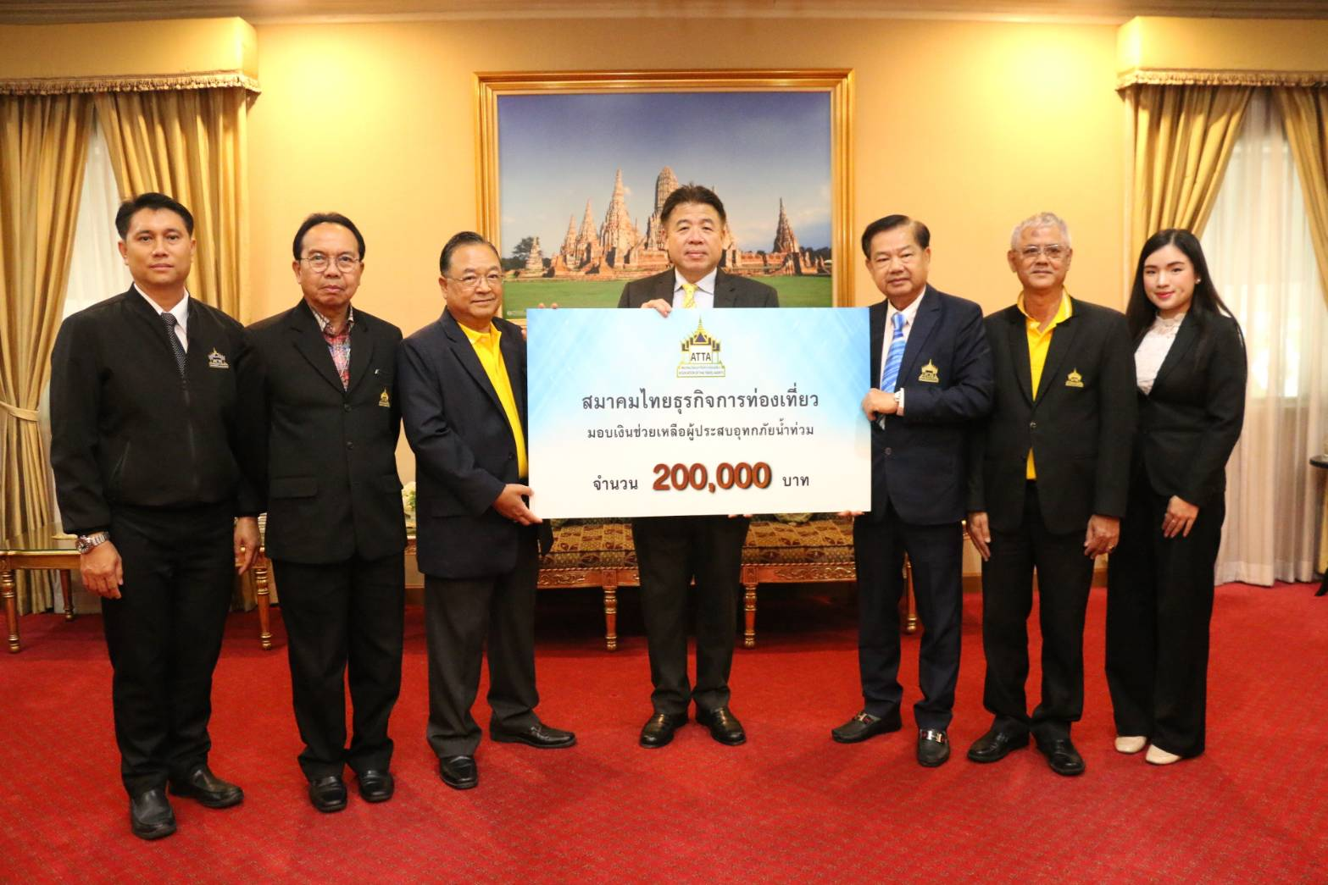

Slide 11
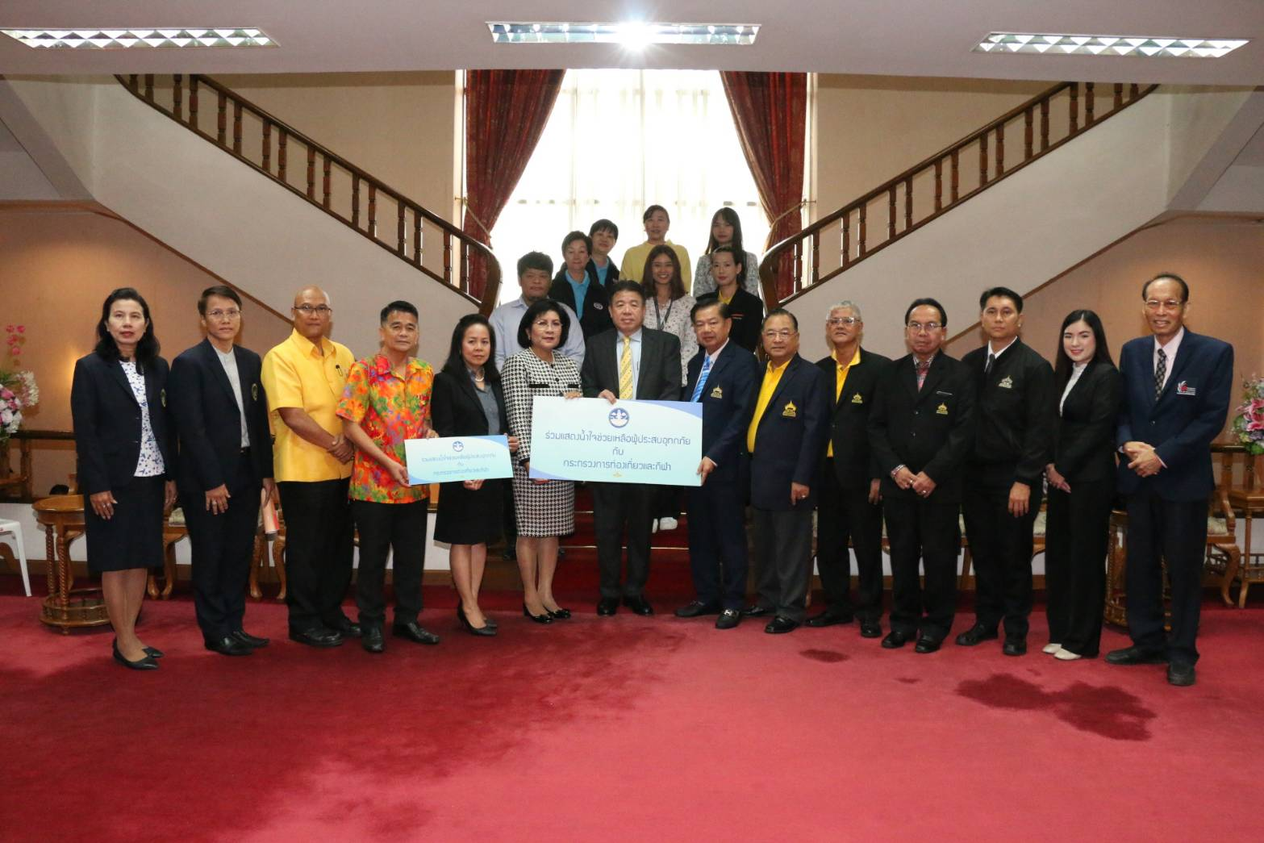

Slide 12
•
12
12
12
สมัยที่ 38 ครั้งที่ 7

Slide 13
•
13
13
13
สมัยที่ 38 ครั้งที่ 7

Slide 14
•
14
14
14
สมัยที่ 38 ครั้งที่ 7

Slide 15
วาระที่ 2
รับรองรายงานการประชุมสมาชิกประจำเดือน สิงหาคม 2562 สมัยที่ 38 ครั้งที่ 6
ในวันจันทร์ที่ 26 สิงหาคม 2562
เวลา 10.00 – 12.00 น.
ณ ห้องคริสตัลบอลรูม ชั้น 2 โรงแรม ตวันนา กรุงเทพฯ ถนนสุรวงศ์ จำนวน 12 หน้า
15
สมัยที่ 38 ครั้งที่ 7
15

Slide 16
วาระที่ 3.1
สรุปสถานภาพ
สมาชิก
ณ เดือนกันยายน 2562
สมัยที่ 38 ครั้งที่ 7

Slide 17
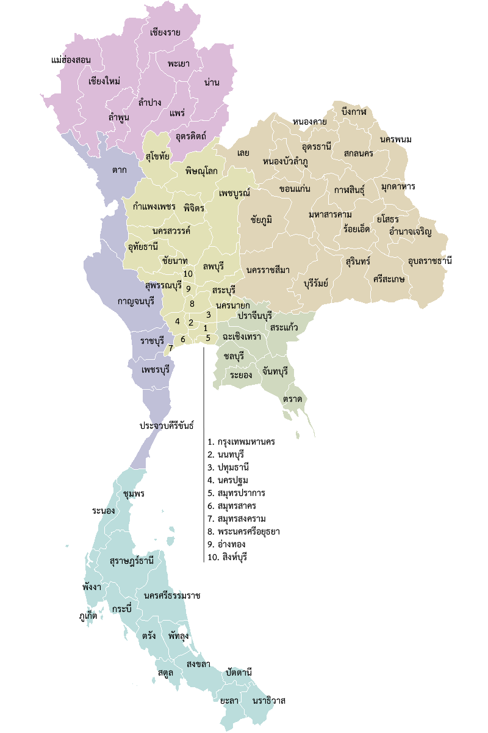
รายงานสถานะสมาชิกภาพของสมาคมฯ
สมาชิก
สามัญ
1,166
ราย
สมทบ
434
ราย
กิตติมศักดิ์
5
ราย
รวม
1,605
ราย
ณ วันที่ 23 กันยายน 2562
สมาชิกสมาคมฯ ในกรุงเทพมหานคร
สามัญ
942
ราย
สมทบ
242
ราย
สมัยที่ 38 ครั้งที่ 7

Slide 18
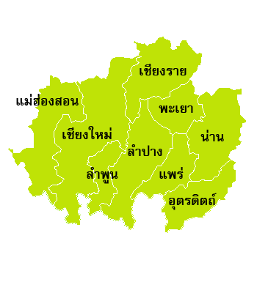
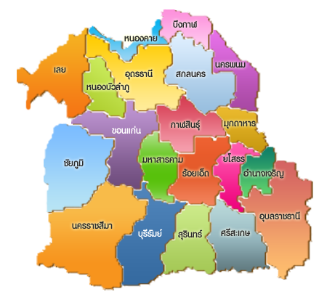
สมาชิกสมาคมฯ ในภาคเหนือ
สามัญ
34
ราย
สมทบ
12
ราย
สมาชิกสมาคมฯ ในภาคตะวันออกเฉียงเหนือ
สามัญ
1
ราย
สมทบ
4
ราย
สมัยที่ 38 ครั้งที่ 7

Slide 19
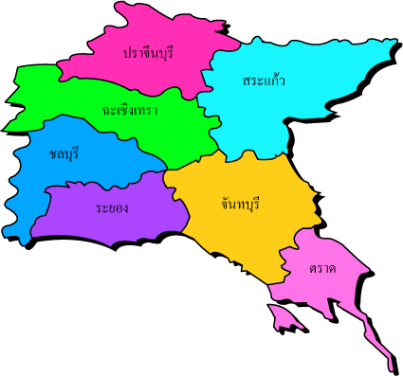
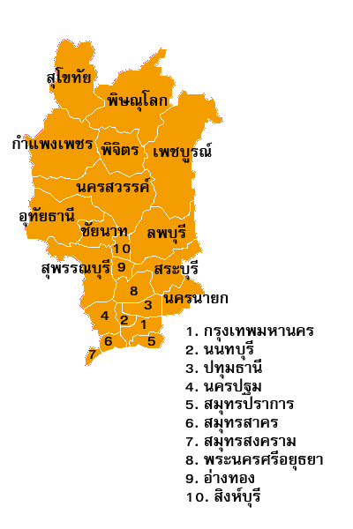
สมาชิกสมาคมฯ ในภาคตะวันออก
สามัญ
49
ราย
สมทบ
52
ราย
สมาชิกสมาคมฯ ในภาคกลาง (ไม่รวม กทม.)
สามัญ
85
ราย
สมทบ
36
ราย
สมัยที่ 38 ครั้งที่ 7

Slide 20
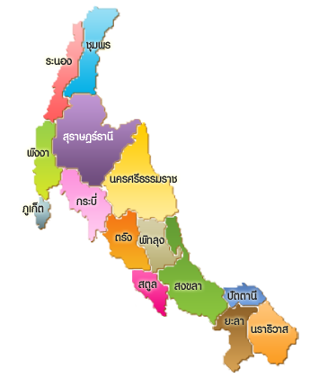
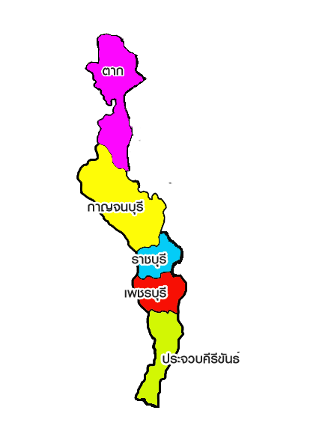
สมาชิกสมาคมฯ ในภาคใต้
สามัญ
49
ราย
สมทบ
61
ราย
สมาชิกสมาคมฯ ในภาคตะวันตก
สามัญ
6
ราย
สมทบ
27
ราย
สมัยที่ 38 ครั้งที่ 7

Slide 21
วาระที่ 3.2
พิจารณารับสมาชิกใหม่
ประจำเดือน กันยายน 2562
( 16 บริษัท )
สมัยที่ 38 ครั้งที่ 7

Slide 22
สมาชิกใหม่ประจำเดือนกันยายน 2562
สามัญ
12
ราย
สมทบ
4
ราย
รวม
16
ราย
สมัยที่ 38 ครั้งที่ 7

Slide 23
สมาชิกใหม่ประจำเดือนกันยายน 2562
1. บริษัท คริสตัล พาวเวอร์ แทรเวล แอนด์ เทรดดิ้ง จำกัด
CRYSTAL POWER TRAVEL & TRADING CO.,LTD.
โดยมี คุณศิวกร กิจเจริญไพศาล
(MR. SIWAKORN KITCHAROENPAISARN)
กรรมการผู้จัดการ
โทร. 098-884-0388 แฟกซ์. 0-2120-6746
สมาชิกสามัญ ประเภท INBOUND ตลาด ไต้หวัน
ใบอนุญาตประกอบธุรกิจนำเที่ยวเลขที่ 14/03014
สมัยที่ 38 ครั้งที่ 7

Slide 24
สมาชิกใหม่ประจำเดือนกันยายน 2562
2. บริษัท แสนดีทัวร์ จำกัด
SANDEE TOUR CO.,LTD.
โดยมี คุณเกศทิพย์ วรัญญูวัฒนา
(MISS KATETHIP VARANYUWATANA)
กรรมการผู้จัดการ
โทร. 062-698-3370 แฟกซ์. -
สมาชิกสามัญ ประเภท INBOUND ตลาด ออสเตรเลีย, สิงคโปร์
ใบอนุญาตประกอบธุรกิจนำเที่ยวเลขที่ 11/09752
สมัยที่ 38 ครั้งที่ 7

Slide 25
สมาชิกใหม่ประจำเดือนกันยายน 2562
3. บริษัท ยูวี ทัวร์ แอนด์ ทราเวล จำกัด
UV TOUR AND TRAVEL CO.,LTD.
โดยมี คุณชลิตา กายสิทธิ์
(MISS CHALITA KAYASIT)
กรรมการ
โทร. 099-189-2211 แฟกซ์. 038-415-151
สมาชิกสามัญ ประเภท INBOUND ตลาด อินเดีย
ใบอนุญาตประกอบธุรกิจนำเที่ยวเลขที่ 14/02983
สมัยที่ 38 ครั้งที่ 7

Slide 26
สมาชิกใหม่ประจำเดือนกันยายน 2562
4. บริษัท ทีซีอี เอ็กซ์เพรส จำกัด
TCE EXPRESS CO.,LTD.
โดยมี คุณจิดาภา สุวรรณศิริสุข
(MISS JIDAPA SUWANSIRISUK)
กรรมการผู้จัดการ
โทร. 085-599-4389 แฟกซ์. -
สมาชิกสามัญ ประเภท INBOUND ตลาด จีน
ใบอนุญาตประกอบธุรกิจนำเที่ยวเลขที่ 14/02469
สมัยที่ 38 ครั้งที่ 7

Slide 27
สมาชิกใหม่ประจำเดือนกันยายน 2562
5. บริษัท ริช ไทย ทราเวล จำกัด
RICH THAI TRAVEL CO.,LTD.
โดยมี คุณพิชัย แซ่หวง
(MR. PICHAI SAE-HUANG)
กรรมการผู้จัดการ
โทร. 0-2006-8307-8, 095-542-7150 แฟกซ์. 0-2006-1282
สมาชิกสามัญ ประเภท INBOUND ตลาด จีน, ไต้หวัน
ประเภท OUTBOUND ตลาด ญี่ปุ่น, เกาหลี, อินโดนีเซีย
ใบอนุญาตประกอบธุรกิจนำเที่ยวเลขที่ 11/10035
สมัยที่ 38 ครั้งที่ 7

Slide 28
สมาชิกใหม่ประจำเดือนกันยายน 2562
6. บริษัท เมืองไทย เบสท์ ทราเวล จำกัด
MUANGTHAI BEST TRAVEL CO.,LTD.
โดยมี คุณธีรยุทธ ถาวรกิจ
(MR. THEERAYUT THAWONKIT)
กรรมการผู้จัดการ
โทร. 080-239-5349 แฟกซ์. -
สมาชิกสามัญ ประเภท INBOUND ตลาด Worldwide
ใบอนุญาตประกอบธุรกิจนำเที่ยวเลขที่ 11/09959
สมัยที่ 38 ครั้งที่ 7

Slide 29
สมาชิกใหม่ประจำเดือนกันยายน 2562
7. บริษัท กว้าน หยิว จำกัด
KWAN YEW CO.,LTD.
โดยมี คุณอึงฝู่ แซ่ย่าง
(MR. AUENGFU SAEYANG)
กรรมการผู้จัดการ
โทร. 0-2935-9661, 0-2156-9268
แฟกซ์. 0-2935-9623, 0-2156-9269
สมาชิกสามัญ ประเภท INBOUND ตลาด จีน
ใบอนุญาตประกอบธุรกิจนำเที่ยวเลขที่ 14/03050
สมัยที่ 38 ครั้งที่ 7

Slide 30
สมาชิกใหม่ประจำเดือนกันยายน 2562
8. ห้างหุ้นส่วนสามัญนิติบุคคล บานาน่า บางกอก ทราเวล
BANANA BANGKOK TRAVEL REGISTERED ORDINARY PARTNERSHIP
โดยมี คุณสิริพร ศรีสุวรรณ
(MISS SIRIPORN SEESUWAN)
กรรมการผู้จัดการ
โทร. 0-2001-0172 แฟกซ์. -
สมาชิกสามัญ ประเภท INBOUND ตลาด อินโดนีเซีย
ใบอนุญาตประกอบธุรกิจนำเที่ยวเลขที่ 14/03047
สมัยที่ 38 ครั้งที่ 7

Slide 31
สมาชิกใหม่ประจำเดือนกันยายน 2562
9. บริษัท มิราเคิล ไทม์ ทราเวล จำกัด
MIRACLE TIME TRAVEL CO.,LTD.
โดยมี คุณรัชต วรุณสุขะศิริ
(MR. RATCHATA WARUNSUKHASIRI)
กรรมการผู้จัดการ
โทร. 0-2942-3008, 061-4143030 แฟกซ์. 0-2942-3009
สมาชิกสามัญ ประเภท INBOUND ตลาด ยุโรป, สแกนดิเนเวีย
ประเภท OUTBOUND ตลาด ยุโรป, เอเชีย
ใบอนุญาตประกอบธุรกิจนำเที่ยวเลขที่ 11/08404
สมัยที่ 38 ครั้งที่ 7

Slide 32
สมาชิกใหม่ประจำเดือนกันยายน 2562
10. บริษัท ซัน ซีรี่ส์ กรุ๊ป จำกัด
SUN SERIES GROUP CO.,LTD.
โดยมี คุณแค วัน
(MRS. CLARN WAN)
กรรมการ
โทร. 0-2630-3302 แฟกซ์. -
สมาชิกสามัญ ประเภท INBOUND ตลาด ฮ่องกง, จีน, ไต้หวัน, มาเก๊า
ประเภท OUTBOUND ตลาด ตะวันออกกลาง, สิงคโปร์, มาเลเซีย
ใบอนุญาตประกอบธุรกิจนำเที่ยวเลขที่ 11/10047
สมัยที่ 38 ครั้งที่ 7

Slide 33
สมาชิกใหม่ประจำเดือนกันยายน 2562
11. บริษัท บลิซส์เวส์ จำกัด
BLISSWAYS CO.,LTD.
โดยมี คุณนรินทร์พัชร สิรัชอลงกรณ์
(MRS. NARINPAT SIRACHALONGKORN)
กรรมการผู้จัดการ
โทร. 0-2040-7793 แฟกซ์. -
สมาชิกสามัญ ประเภท INBOUND ตลาด AEC, ยุโรป, ออสเตรเลีย
ใบอนุญาตประกอบธุรกิจนำเที่ยวเลขที่ 14/02624
สมัยที่ 38 ครั้งที่ 7

Slide 34
สมาชิกใหม่ประจำเดือนกันยายน 2562
12. บริษัท อะโกรว์ ทัวร์ จำกัด
A GROW TOUR CO.,LTD. (AYOTHAYA RIVERSIDE HOTEL)
โดยมี คุณณัฐวัชร์ นาคาพงษ์
(MR. NUTTAWAT NAKAPONG)
กรรมการผู้จัดการ
โทร. 035-243-139 แฟกซ์. 035-244-139
สมาชิกสมทบ ประเภท โรงแรม
สมัยที่ 38 ครั้งที่ 7

Slide 35
สมาชิกใหม่ประจำเดือนกันยายน 2562
13. บริษัท บานาน่า ดีเวลลอปเมนท์ จำกัด
BANANA DEVELOPMENT CO.,LTD. (MIRINN THEATRE)
โดยมี คุณภัทรพิชาภา ภูวัฒน์ศรุตพล
(MISS PATPICHAPA PHUWATSARUTPOL)
กรรมการ
โทร. 080-395-6445, 080-395-6424 แฟกซ์. 0-2115-1538
สมาชิกสมทบ ประเภท การแสดงโชว์
สมัยที่ 38 ครั้งที่ 7

Slide 36
สมาชิกใหม่ประจำเดือนกันยายน 2562
14. บริษัท แบล๊ค บูล อ็นเตอร์ไพรส์ จำกัด
BLACK BULL ENTERPRISE CO.,LTD.
โดยมี คุณปัญชรี ตระกูลแสงรัศมี
(MISS PANCHAREE TRAKULSAENGRATSAMEE)
กรรมการ
โทร. 0-2907-7801-6 แฟกซ์. 0-2907-7807
สมาชิกสมทบ ประเภท ขนส่ง
สมัยที่ 38 ครั้งที่ 7

Slide 37
สมาชิกใหม่ประจำเดือนกันยายน 2562
15. สถาบันบัณฑิตพัฒนบริหารศาสตร์
NATIONAL INSTITUTE OF DEVELOPMENT ADMINISTRTION
โดยมี ผู้ช่วยศาสตราจารย์ ดร.วรรักษ์ สุเฌอ
(ASSISTANT PROFESSOR DR. WORARAK SUCHER)
รองคณบดีฝ่ายวางแผนและพัฒนา
โทร. 0-2727-3671 แฟกซ์. 0-2375-4222
สมาชิกสมทบ ประเภท มหาวิทยาลัย
สมัยที่ 38 ครั้งที่ 7

Slide 38
สมาชิกใหม่ประจำเดือนกันยายน 2562
16. บริษัท มอจอย วี จำกัด
MOREJOY V CO.,LTD.
โดยมี คุณสุนิษฐา จำนงค์ธรรม
(MISS SUNITTHA CHUMNONGTHUM)
กรรมการ
โทร. 0-2001-4036, 098-543-2887 แฟกซ์. -
สมาชิกสามัญ ประเภท INBOUND ตลาด ไต้หวัน, มาเลเซีย
ใบอนุญาตประกอบธุรกิจนำเที่ยวเลขที่ 14/02098
สมัยที่ 38 ครั้งที่ 7

Slide 39
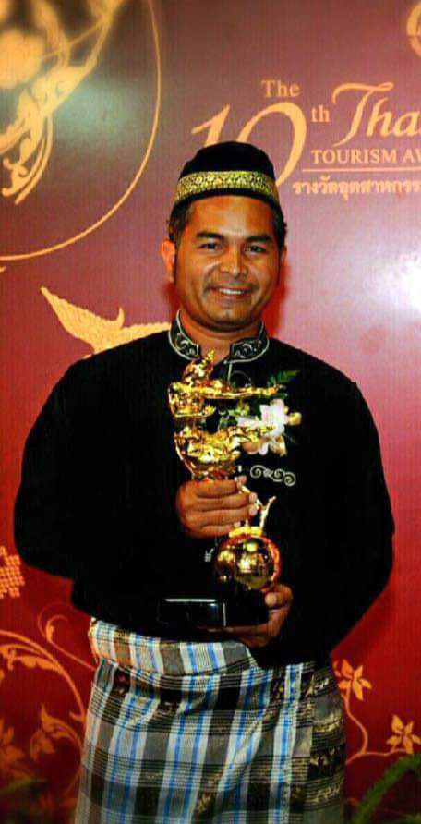
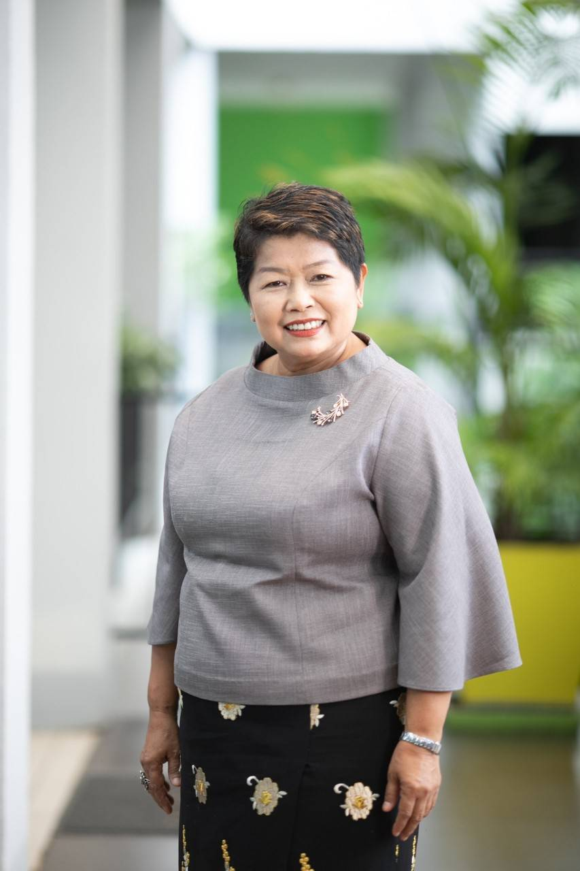
วาระที่ 4
การบรรยายพิเศษในหัวข้อ
“การส่งเสริมการท่องเที่ยวจังหวัดตรังและจังหวัดสตูล”
โดย
คุณนันทวัน ศิริโภคพัฒน์ ผู้อำนวยการ
การท่องเที่ยวแห่งประเทศไทย(ททท.) สำนักงานตรังและ
คุณอาเล็น ระสุโส๊ะ นายกสมาคมส่งเสริมการท่องเที่ยวจังหวัดสตูลและรองประธานสภาการท่องเที่ยวองค์การบริหารส่วนจังหวัดสตูล
สมัยที่ 38 ครั้งที่ 7
39

Slide 40
คุณนันทวัน ศิริโภคพัฒน์
ผู้อำนวยการ
การท่องเที่ยวแห่งประเทศไทย (ททท.) สำนักงานตรัง
40
สมัยที่ 38 ครั้งที่ 7
38

Slide 41
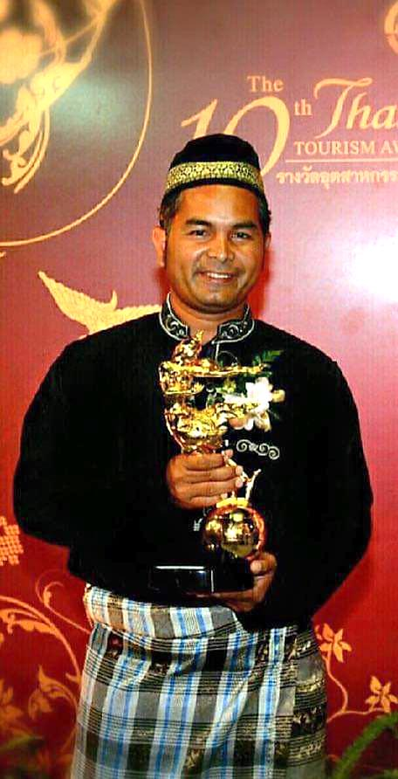
คุณอาเล็น ระสุโส๊ะ นายกสมาคมส่งเสริมการท่องเที่ยวจังหวัดสตูลและรองประธานสภาการท่องเที่ยวองค์การบริหารส่วนจังหวัดสตูล
41
สมัยที่ 38 ครั้งที่ 7
39

Slide 42
วาระที่ 5
นำเสนอสินค้าใหม่ทางการท่องเที่ยว
5.1 แหล่งท่องเที่ยวชุมชนในเขตจังหวัดราชบุรี
5.2 มิราเคิล เลานจ์
สมัยที่ 38 ครั้งที่ 7
42

Slide 43
5.1 แหล่งท่องเที่ยวชุมชนในเขตจังหวัดราชบุรี

Slide 44
5.2 มิราเคิล เลานจ์

Slide 45
วาระที่ 6
เรื่องอื่นๆ
สมัยที่ 38 ครั้งที่ 7
45

